Slide 1
Bài 9 : Trình Bày Bảng Tính

Slide 2
NỘI DUNG BÀI HỌC
01
02
03
TRÌNH BÀY BẢNG TÍNH
ĐỊNH DẠNG DỮ LIỆU SỐ
THỰC HÀNH: HOÀN THIỆN DỮ LIỆU DỰ ÁN TRƯỜNG HỌC XANH
04
TÍNH CHẤT CỦA CÁC HÀM TRÊN BẢNG TÍNH

Slide 3
Quan sát một phần bảng tính của dự án Trường học xanh trong Hình 9.1, em có nhận xét gì?
Trả lời :
Bảng tính của dự án Trường học xanh trong Hình 9.1 chưa có vạch kẻ ô rõ ràng và đơn điệu. Chúng ta cần chỉnh sửa, định dạng cho bảng tính đẹp mắt và rõ ràng hơn.
Có cần chỉnh sửa, định dạng hay trình bày dữ liệu cho đẹp hơn không?

Slide 4
01
ĐỊNH DẠNG DỮ LIỆU

Slide 5
TRẢ LỜI
1. Cột dữ liệu Trung bình cần điều chỉnh chỉ cho phép hiển thị bao nhiêu chữ số thập phân.
2. Cột Chi phí nên trình bày theo dữ liệu số tiền.

Slide 6
1. ĐỊNH DẠNG DỮ LIỆU SỐ
Dữ liệu số trong bảng tính được hiểu là các số nguyên hoặc số thực. Tất cả các phần mềm bảng tính đều cho phép thiết lập cách định dạng thể hiện các số này.
Ví dụ chỉ cho phép hiện bao nhiêu chữ số thập phân, hoặc quy định dùng dấu "," phân tách hàng nghìn, hàng triệu,... Để thực hiện định dạng các số tại một ô hoặc vùng dữ liệu, em cần chọn vùng dữ liệu và chọn Home, nháy chuột vào mũi tên bên cạnh nhóm lệnh Number để mở cửa sổ Format Cells. Sau đó em nhập các tham số định dạng kiểu dữ liệu số thực trong cửa sổ Format Cells như Hình 9.2.

Slide 7
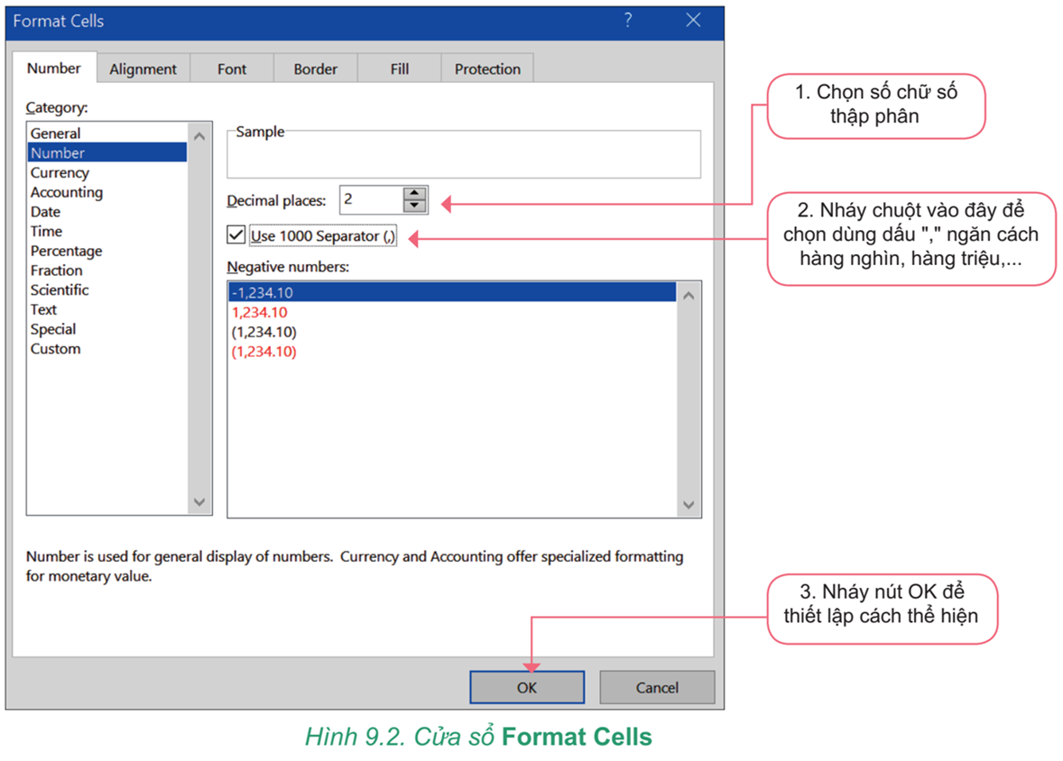

Slide 8
b) Định dạng dữ liệu kiểu phần trăm Khi nói đến tỉ lệ phần trăm chúng ta hiểu là tỉ lệ giữa hai giá trị, ví dụ a/b. Muốn mô tả tỉ lệ này thành các số phần trăm, chúng ta sẽ tính (a/b) x 100(%). Phần mềm bảng tính có lệnh để hiển thị các giá trị (là tỉ lệ giữa hai số a, b nào đó) để giá trị này thể hiện trên bảng tính là số phần trăm. Thao tác định dạng dữ liệu kiểu phần trăm như sau: đánh dấu vùng dữ liệu, trong cửa sổ Format Cells, chọn Number, chọn kiểu Percentage, nháy chuột chọn OK.

Slide 11
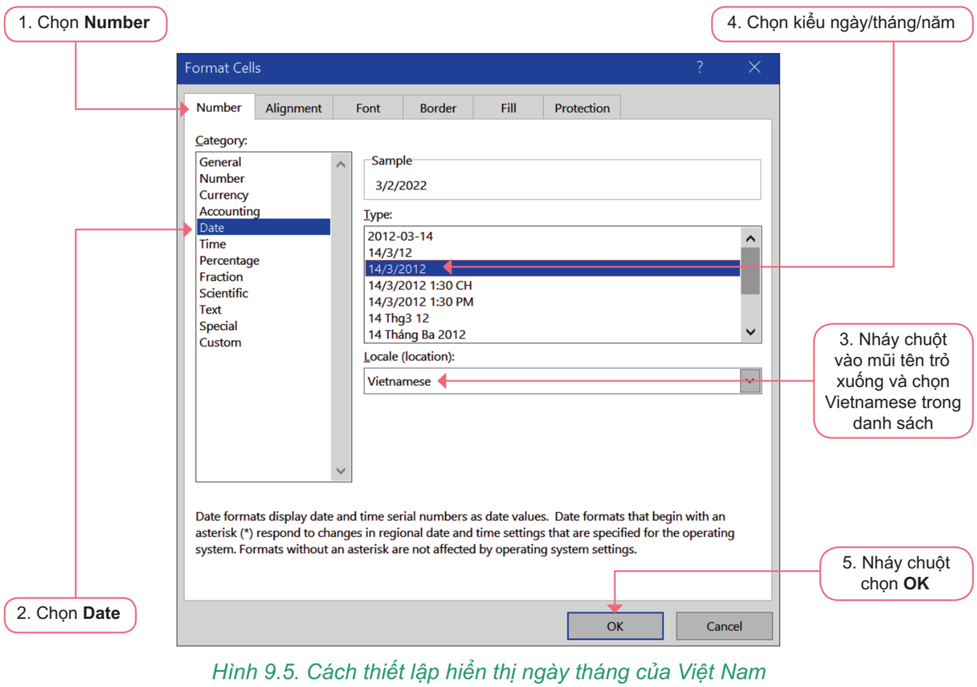

Slide 13
02
TRÌNH BÀY BẢNG TÍNH

Slide 14
hàng muốn xoá. Nháy nút phải chuột vào chỗ chọn, chọn Delete. Có thể chọn nhiều hàng (cột) để xoá đồng thời.

Slide 16
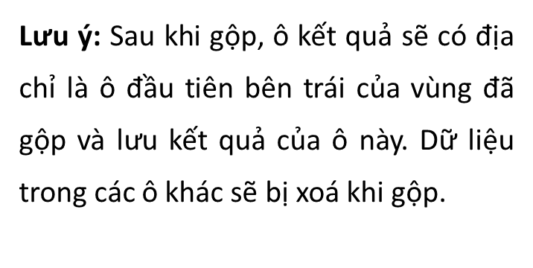

Slide 17
03
TÍNH CHẤT CỦA CÁC HÀM TRÊN BẢNG TÍNH

Slide 20
04
THỰC HÀNH: HOÀN THIỆN DỮ LIỆU DỰ ÁN TRƯỜNG HỌC XANH

Slide 22
c) Tính chi phí trồng mỗi loại cây và của toàn bộ dự án
- Nháy chuột chọn cột D (cột của lớp 7A), nháy nút phải chuột và chọn Insert để chèn thêm cột.
- Đặt tiêu đề cho cột mới tạo là Đơn giá.
- Mở trang tính 3. Tìm hiểu giống cây. Sao chép toàn bộ đơn giá của các loại cây từ dữ liệu trong trang tính này vào cột Đơn giá ở trang tính 5. Tổng kết.
- Tạo thêm cột Chi phí bên phải cột Trung bình (cột N)
- Nhập công thức tính Chi phí = Đơn giá x Tổng số cây cho các ô trong cột Chi phí.
- Để tính tổng chi phí mỗi loại cây và toàn bộ dự án tại các ô N9, N17, N24, N25 em có thể nhập công thức trực tiếp hoặc sao chép công thức từ các ô E9, E17, E24, E25 sang các ô N9, N17, N24, N25 tương ứng.
d) Định dạng dữ liệu cho trang tính
- Định dạng trang tính, có thể theo mẫu trong Hình 9.13.
- Lưu lại kết quả.

Slide 23
